Slide 1





Организационное родительское собрание
8 классы

Slide 2
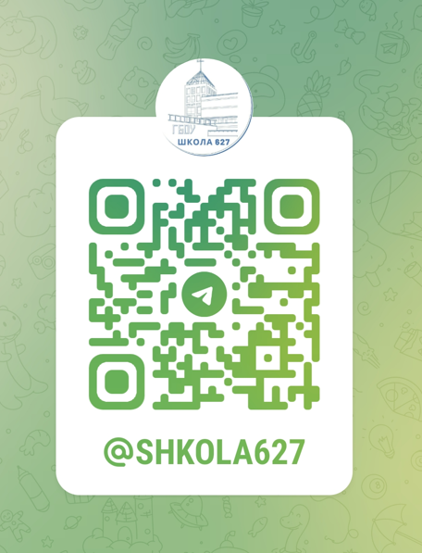
Повестка
Формы получения образования.
Календарный учебный график на 2025-2026 уч. год (начало, продолжительность, окончание учебного года; расписание звонков; расписание каникул).
Организация занятий 01.09.2025, 02.09.2025.
Классное руководство. Педагогический состав классов.
Учебный план. План внеурочной занятости.
Расписание учебных занятий и внеурочной деятельности.
Промежуточная аттестация. Диагностики (независимая экспертиза). Условия перевода в следующий класс. Условный перевод.
Учебники и учебные принадлежности.
Дополнительное образование. Группы присмотра и ухода за детьми.
Внешний вид.
Стоимость питания. Льготное питание.
Контакты и взаимодействие. Где посмотреть информацию?
Ответы на вопросы.

Slide 3
Формы получения образования
Получение образования
В образовательной организации
Очная форма
Заочная форма
Вне образовательной организации
Самообразование
Очно-заочная форма
Семейное образование
Что такое домашнее обучение?
Уважительная причина перехода на очно-заочное (заочное) обучение. Решение ПС.
Договор со школой. Обязательства.
Промежуточная аттестация по итогам триместра (1-9) / полугодия (10-11).
Расторжение договора в случае неуспеваемости ученика.
Особые условия для предпрофессиональных (10-11) и выпускных (9, 11) классов.
Подписание договоров 02.09 и 03.09 с 18.00 до 19.00, Дубининская, д. 42, каб. 216.
Далее каждый понедельник с 17.30 до 19.00
28.08 в 20.00
родительское собрание
Ссылка эта же

Slide 4
Повестка
Формы получения образования.
Календарный учебный график на 2025-2026 уч. год (начало, продолжительность, окончание учебного года; расписание звонков; расписание каникул).
Организация занятий 01.09.2025, 02.09.2025.
Классное руководство. Педагогический состав классов.
Учебный план. План внеурочной занятости.
Стратовое обучение математике в 5 и 6 классах.
Расписание учебных занятий и внеурочной деятельности.
Промежуточная аттестация. Диагностики (независимая экспертиза). Условия перевода в следующий класс. Условный перевод.
Учебники и учебные принадлежности.
Дополнительное образование. Группы присмотра и ухода за детьми.
Внешний вид.
Стоимость питания. Льготное питание.
Контакты и взаимодействие. Где посмотреть информацию?
Ответы на вопросы.

Slide 5
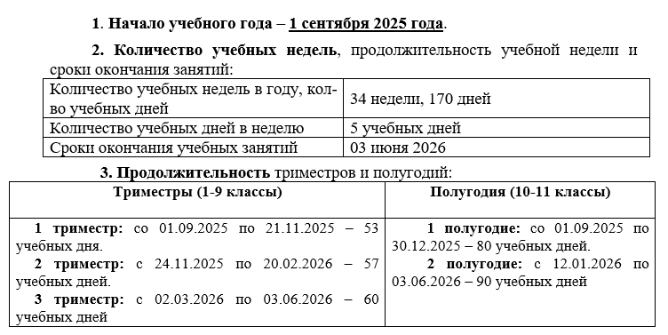
Календарный учебный график на 2025-2026 уч. год
Электронное
обучение и промежуточная аттестация в мае-июне в период ГИА
с организацией дежурных групп

Slide 6
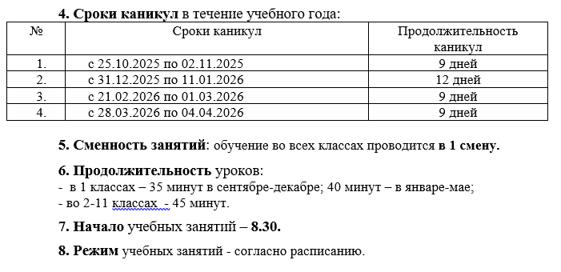
Календарный учебный график на 2025-2026 уч. год

Slide 7
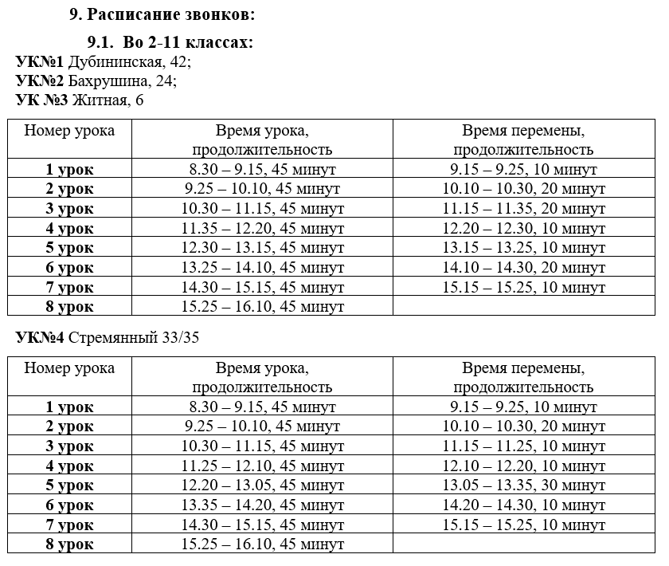
2. Календарный учебный график на 2025-2026 уч. год

Slide 8
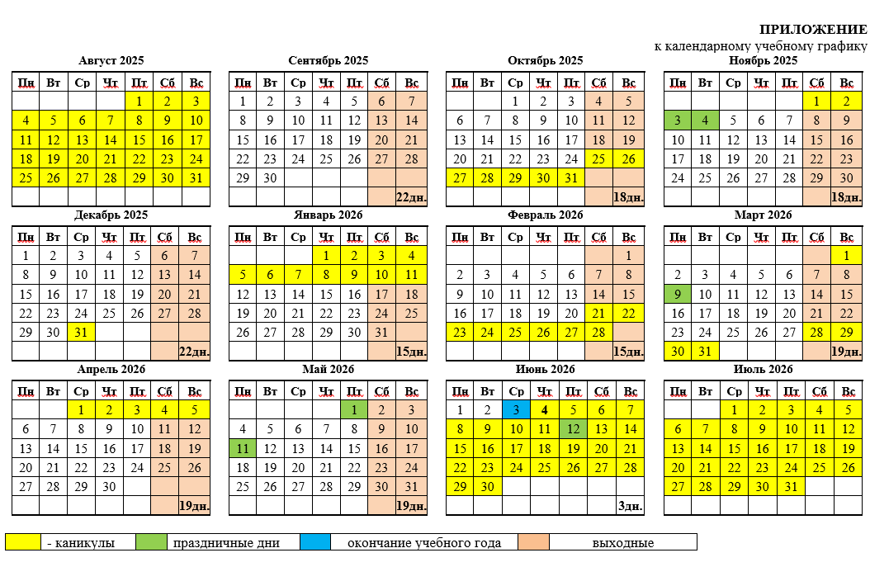
Календарный учебный график на 2025-2026 уч. год

Slide 9
Повестка
Формы получения образования.
Календарный учебный график на 2025-2026 уч. год (начало, продолжительность, окончание учебного года; расписание звонков; расписание каникул).
Организация занятий 01.09.2025, 02.09.2025.
Классное руководство. Педагогический состав классов.
Учебный план. План внеурочной занятости.
Расписание учебных занятий и внеурочной деятельности.
Промежуточная аттестация. Диагностики (независимая экспертиза). Условия перевода в следующий класс. Условный перевод.
Учебники и учебные принадлежности.
Дополнительное образование. Группы присмотра и ухода за детьми.
Внешний вид.
Стоимость питания. Льготное питание.
Контакты и взаимодействие. Где посмотреть информацию?
Ответы на вопросы.

Slide 10


1 сентября
Учебный корпус | Параллель классов | Форма организации мероприятия | Время начала
УК1, ул. Дубининская, 42 | 1 классы | ПРАЗДНИЧНАЯ ЛИНЕЙКА | 09.00
УК2, ул. Бахрушина, 24 | Все классы |  | 09.00
УК3, ул. Житная, 6 | 1 классы |  | 09.00
УК4, пер. Стремянный 33/35 | 1 классы |  | 09.00
УК5, ул. Люсиновская 31 стр.1 | 2 - 4 классы |  | 09.00
Остальные классы: праздничный классный час в 8:30
+
Праздничная программа на переменах весь день

Slide 11
Организация обучения 1 сентября
1 классы
2-11 классы
Торжественная линейка (09:00)
Урок знаний
Коллективно-массовое праздничное мероприятие с классом
Урок знаний
3 урока по расписанию
Коллективно-массовое праздничное мероприятие с классом

Slide 12
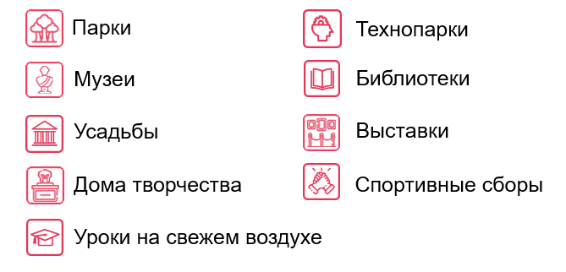

Организация обучения 2 сентября
ИЛИ
Классные руководители организуют воспитательные мероприятия за пределами школы
2 сентября:
УК№3 (ул. Житная, д.6)
Резервный день сдачи ГИА
Обучение с применением дистанционных технологий

Slide 13
Повестка
Формы получения образования.
Календарный учебный график на 2025-2026 уч. год (начало, продолжительность, окончание учебного года; расписание звонков; расписание каникул).
Организация занятий 01.09.2025, 02.09.2025.
Классное руководство. Педагогический состав классов.
Учебный план. План внеурочной занятости.
Расписание учебных занятий и внеурочной деятельности.
Промежуточная аттестация. Диагностики (независимая экспертиза). Условия перевода в следующий класс. Условный перевод.
Учебники и учебные принадлежности.
Дополнительное образование. Группы присмотра и ухода за детьми.
Внешний вид.
Стоимость питания. Льготное питание.
Контакты и взаимодействие. Где посмотреть информацию?
Ответы на вопросы.

Slide 14
Классные руководители
Класс | ФИО | Телефон | Учебный корпус | Каб. учителя
8а | Чудаева Ольга Ивановна, учитель физической культуры | 89266826017 | УК №1 | СЗ
8б | Белоногова Галина Михайловна, учитель русского языка и лит-ры | 89055798877 | УК №1 | 306
8в | Эрбис Аркадий Сергеевич, учитель математики | 89608358530 | УК №1 | 014
8у | Гордеев Никита Александрович, учитель физической культуры | 89685814455 | УК №1 | СЗ
8ж | Крючкова Алла Евгеньевна, учитель математики | 89169304885 | УК №3 | 308
8з | Зубец Екатерина Владимировна, учитель немецкого языка | 89099615696 | УК №3 | 303
8н | Орлова Евдокия Вячеславовна, учитель математики | 89257215017 | УК №4 | 307
8о | Зубова Екатерина Дмитриевна, педагог-организатор | 89175225429 | УК №4 | 309
8п | Колесников Антон Юрьевич, учитель физики | 89776103616 | УК №4 | 305
Договоритесь о правилах взаимодействия.

Slide 15
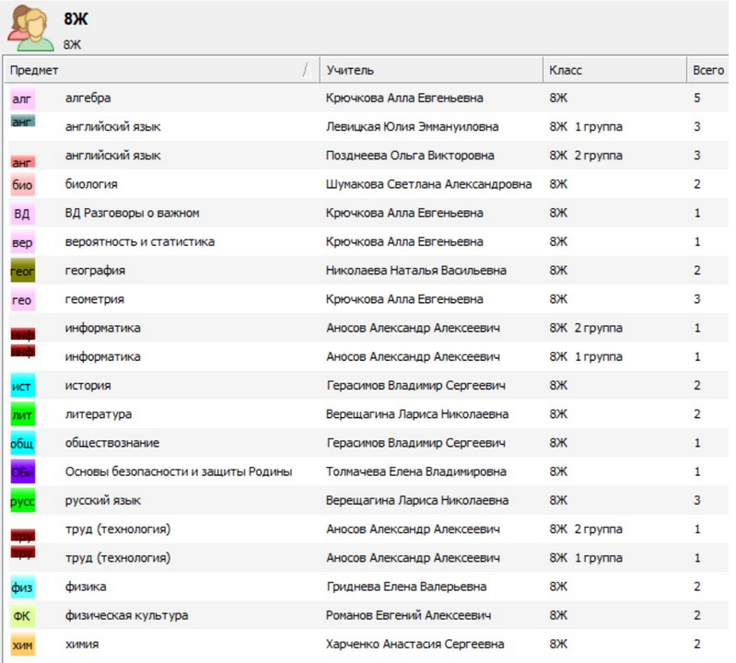
Педагогический состав классов
С 25.08 по 29.08 классные руководители получат скрины с указанием ФИО учителей и количеством часов по предметам.
Возможны некоторые перестановки.
Внимание!
При комплектовании групп дети должны быть в группе под одним номером.

Slide 16
Повестка
Формы получения образования.
Календарный учебный график на 2025-2026 уч. год (начало, продолжительность, окончание учебного года; расписание звонков; расписание каникул).
Организация занятий 01.09.2025, 02.09.2025.
Классное руководство. Педагогический состав классов.
Учебный план. План внеурочной занятости.
Расписание учебных занятий и внеурочной деятельности.
Промежуточная аттестация. Диагностики (независимая экспертиза). Условия перевода в следующий класс. Условный перевод.
Учебники и учебные принадлежности.
Дополнительное образование. Группы присмотра и ухода за детьми.
Внешний вид.
Стоимость питания. Льготное питание.
Контакты и взаимодействие. Где посмотреть информацию?
Ответы на вопросы.

Slide 17

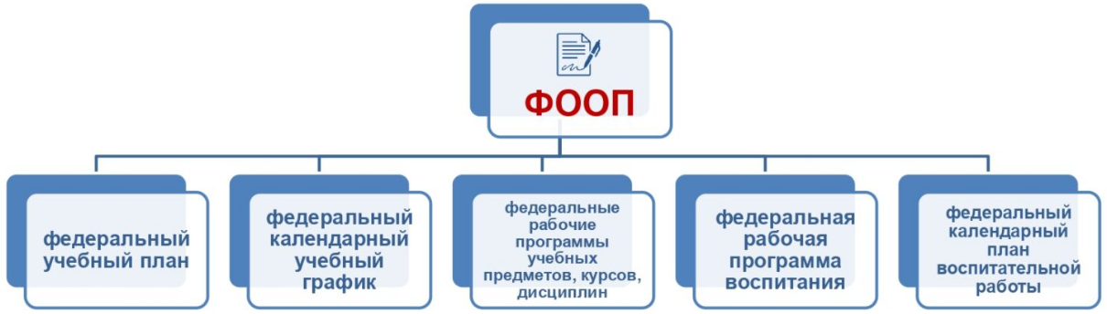


Федеральные образовательные программы
Федеральный учебный план
Федеральный план ВД
Федеральный КУГ
1. Создание единого образовательного пространства во всей стране.
2. Формирование единого содержания образования.
3. Устранение барьеров для учеников при переходе из школы в школу.
Федеральная программа воспитания
Федеральные программы по всем предметам УП

Slide 18
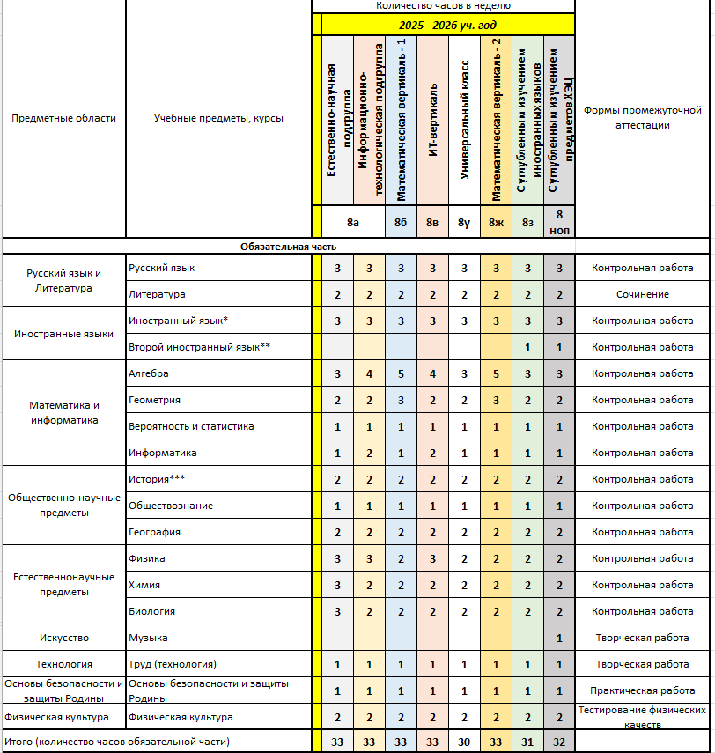
Учебный план
обязательная часть

Slide 19
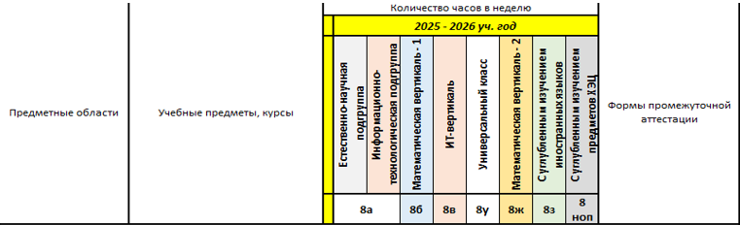
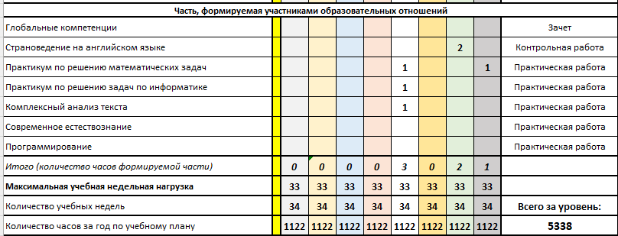
Учебный план (вариативная часть)

Slide 20
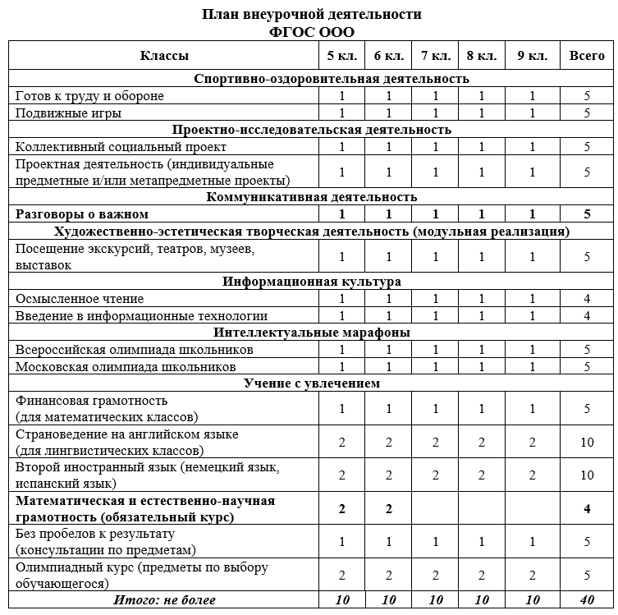
План внеурочной деятельности

Slide 21
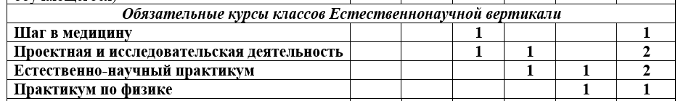
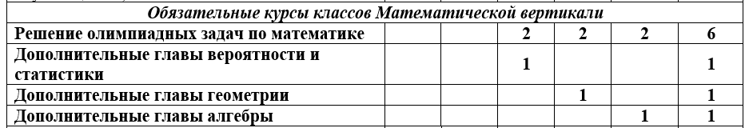

Slide 22
Повестка
Формы получения образования.
Календарный учебный график на 2025-2026 уч. год (начало, продолжительность, окончание учебного года; расписание звонков; расписание каникул).
Организация занятий 01.09.2025, 02.09.2025.
Классное руководство. Педагогический состав классов.
Учебный план. План внеурочной занятости.
Расписание учебных занятий и внеурочной деятельности.
Промежуточная аттестация. Диагностики (независимая экспертиза). Условия перевода в следующий класс. Условный перевод.
Учебники и учебные принадлежности.
Дополнительное образование. Группы присмотра и ухода за детьми.
Внешний вид.
Стоимость питания. Льготное питание.
Контакты и взаимодействие. Где посмотреть информацию?
Ответы на вопросы.

Slide 23
Расписание учебных занятий
Начало занятий – с 8.30
1 урок понедельника – «Разговоры о важном» - классный час. Уроки сдвигаются (!)
Со 02.09 по 05.09 – тестовое расписание
1 классы – сентябрь-октябрь; ноябрь-май
С 08.09 – постоянное расписание уроков и внеурочной деятельности на 1 полугодие.
Со второго полугодия – изменения в связи с индивидуальными учебными планами в 11 классах (подготовка к ЕГЭ).
График знакомства с расписанием:
26.08 – начальная школа
26.08 – УК №2 (5 – 11 классы)
27.08 – УК №3 (5 – 11 классы)
31.08 – УК №1; УК №4 (5 – 11 классы)
7-11 классы УК №1
один день в неделю
учатся на Бахрушина, 24
1

Slide 24
Повестка
Формы получения образования.
Календарный учебный график на 2025-2026 уч. год (начало, продолжительность, окончание учебного года; расписание звонков; расписание каникул).
Организация занятий 01.09.2025, 02.09.2025.
Классное руководство. Педагогический состав классов.
Учебный план. План внеурочной занятости.
Расписание учебных занятий и внеурочной деятельности.
Промежуточная аттестация. Диагностики (независимая экспертиза). Условия перевода в следующий класс. Условный перевод.
Учебники и учебные принадлежности.
Дополнительное образование. Группы присмотра и ухода за детьми.
Внешний вид.
Стоимость питания. Льготное питание.
Контакты и взаимодействие. Где посмотреть информацию?
Ответы на вопросы.

Slide 25

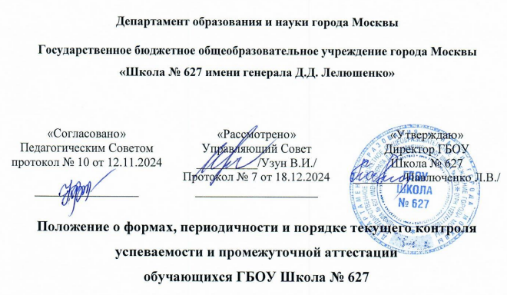
Промежуточная аттестация
Проводится на основании:
ст. 58 ФЗ-273 «Об образовании в РФ»,
«Положения о формах, периодичности и порядке текущего контроля и промежуточной аттестации обучающихся ГБОУ Школа № 627»

Slide 26
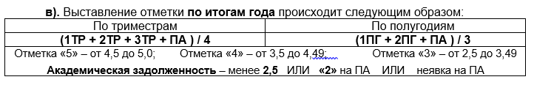
Промежуточная аттестация (ПА)
Ученик обязан устранить
Академическую задолженность
в установленные Школой сроки
ПА
По итогам триместра / полугодия
(по текущим отметкам)
По итогам учебного года (итоговая работа в конце года)
МЦКО !
Школа
При получении на ПА или за год «2» –
Академическая задолженность
«5» - от 4,6 до 5
«4» - от 3,6 до 4
«3» - от 2,6 до 3
«2» - менее 2,6
При средневзвешенных баллах 4,59 – 4,57; 3,59 – 3,57; 2,59 – 2,57:
- ученик имеет право обратиться к учителю с просьбой предоставить возможность улучшить средний балл;
- учитель имеет право учесть индивидуальную динамику результатов обучающегося и выставить отметку в соответствии с правилами математического округления:
4,59 – 4,57 = 4,6; 3,59 – 3,57 = 3,6; 2,59 – 2,57 = 2,6

Slide 27
Повестка
Формы получения образования.
Календарный учебный график на 2025-2026 уч. год (начало, продолжительность, окончание учебного года; расписание звонков; расписание каникул).
Организация занятий 01.09.2025, 02.09.2025.
Классное руководство. Педагогический состав классов.
Учебный план. План внеурочной занятости.
Расписание учебных занятий и внеурочной деятельности.
Промежуточная аттестация. Диагностики (независимая экспертиза). Условия перевода в следующий класс. Условный перевод.
Учебники и учебные принадлежности.
Дополнительное образование. Группы присмотра и ухода за детьми.
Внешний вид.
Стоимость питания. Льготное питание.
Контакты и взаимодействие. Где посмотреть информацию?
Ответы на вопросы.

Slide 28
Учебники и учебные принадлежности
Учебники и учебные пособия выдает школа (через классного руководителя / самостоятельно в библиотеках УК).
Портфель (ранец).
Набор учебных принадлежностей – стандартный (пенал и его наполнение).
Спортивная форма для физической культуры.
Учителя-предметники на 1 уроке (или до урока через классного руководителя) сообщат, какие тетради необходимо приобрести.
Сменная обувь в прочной сумке.
01.09 просим родителей помочь детям
донести учебники домой

Slide 29
Повестка
Формы получения образования.
Календарный учебный график на 2025-2026 уч. год (начало, продолжительность, окончание учебного года; расписание звонков; расписание каникул).
Организация занятий 01.09.2025, 02.09.2025.
Классное руководство. Педагогический состав классов.
Учебный план. План внеурочной занятости.
Расписание учебных занятий и внеурочной деятельности.
Промежуточная аттестация. Диагностики (независимая экспертиза). Условия перевода в следующий класс. Условный перевод.
Учебники и учебные принадлежности.
Дополнительное образование. Группы присмотра и ухода за детьми.
Внешний вид.
Стоимость питания. Льготное питание.
Контакты и взаимодействие. Где посмотреть информацию?
Ответы на вопросы.

Slide 30
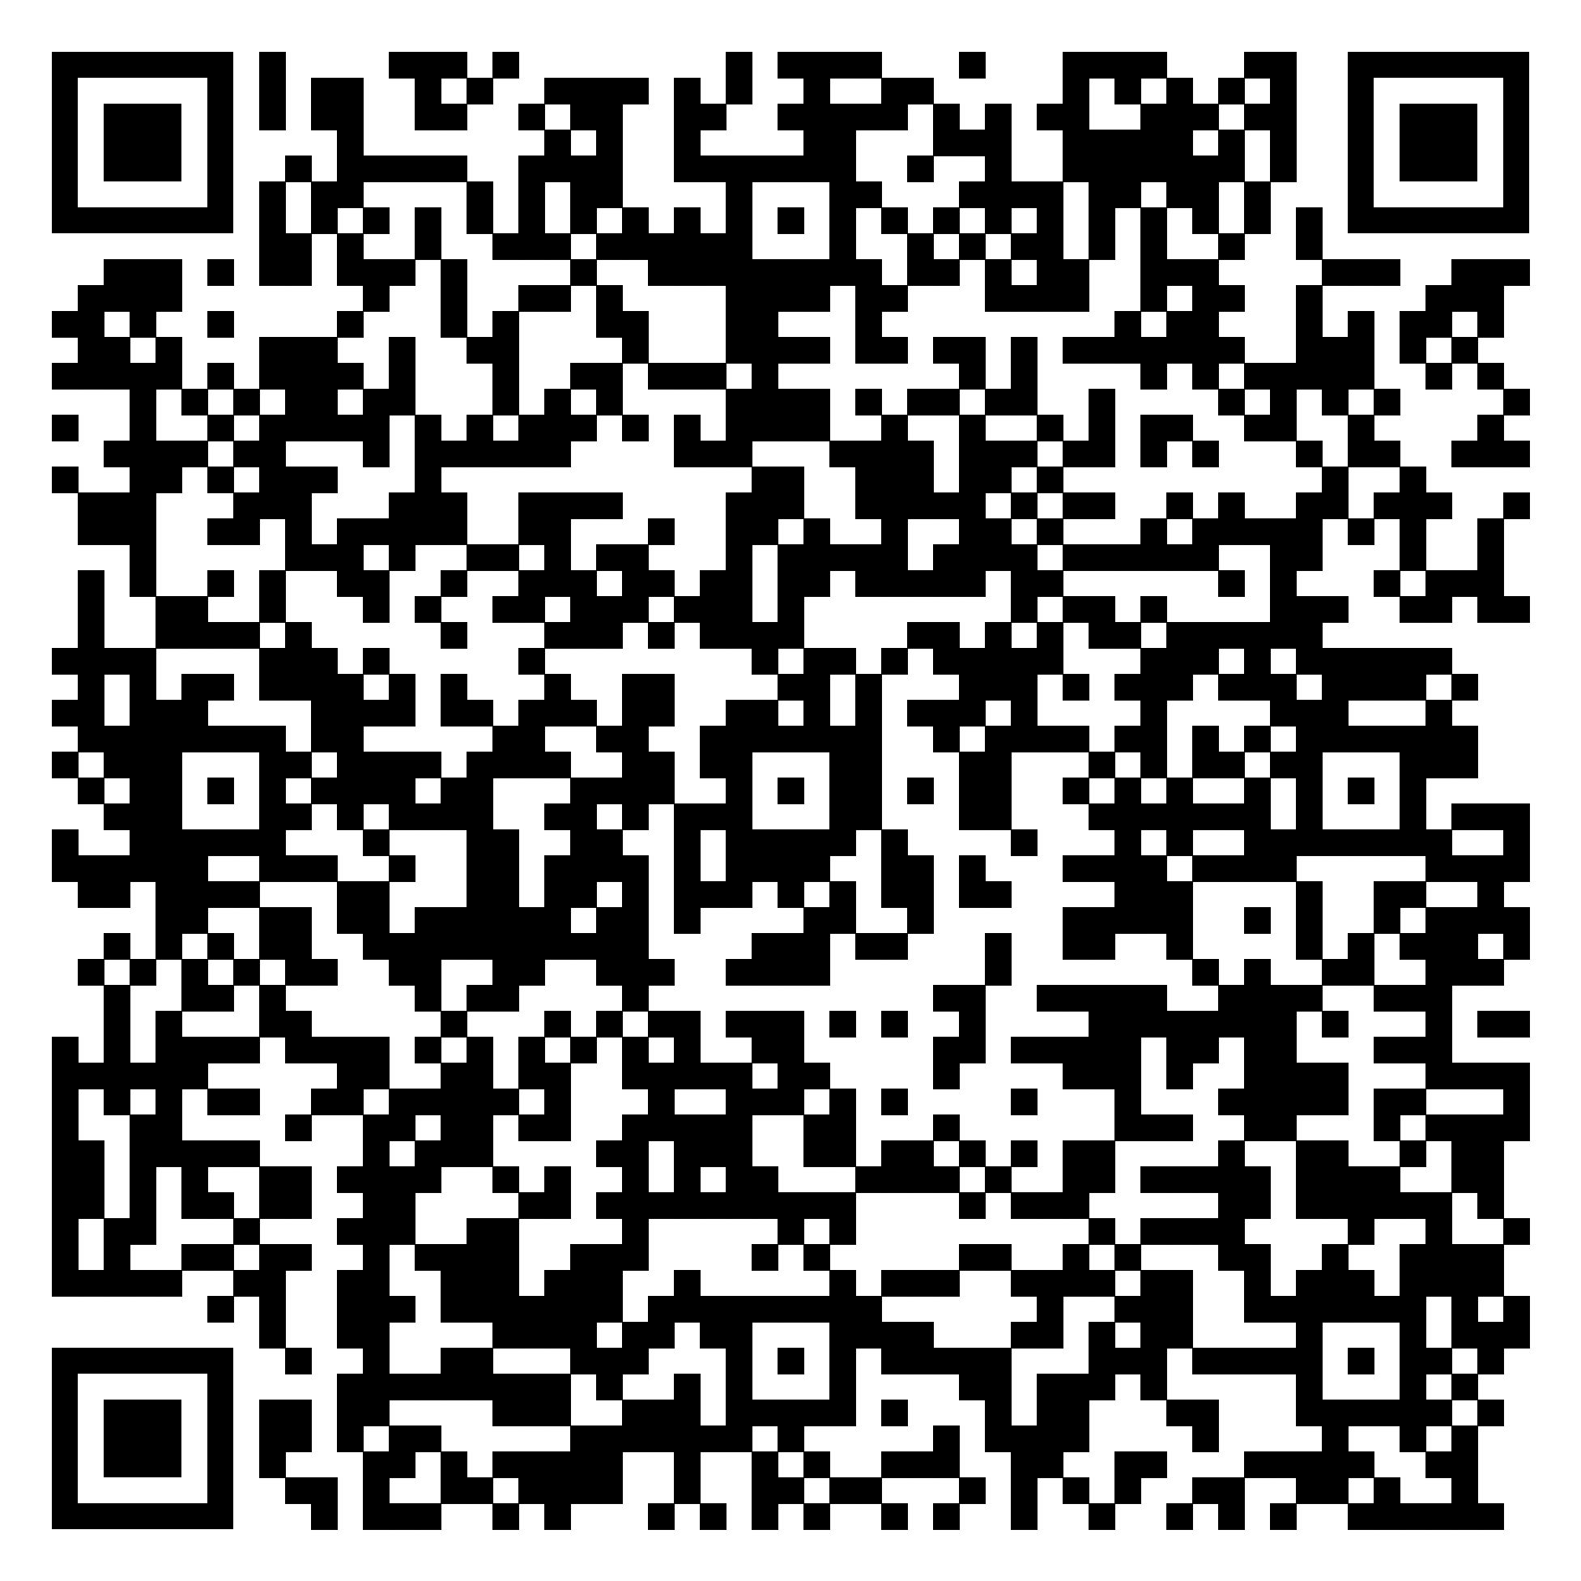
Дополнительное образование
БЮДЖЕТНЫЕ НАПРАВЛЕНИЯ УК1
ПЛАТНЫЕ НАПРАВЛЕНИЯ
Математика вокруг нас | Александрова В.В.
Театральная студия
Визуальный мерчендайзинг | Венкова Н.П.
Футбол | Глебов А.Б.
Волейбол | Гордеев Н.А.
Юный агроном | Ларин-Ермаков Е.-С.В.
Юный гвардеец | Мотылев А.Д.
Студия Гитара | Павлов С.А.
Решение задач по физике повышенной сложности | Халиков Р.Ф.
Мобильная робототехника и 3D-моделирование
Черчение | Смирнов Ю.А.
Финансовая грамотность
Настольные игры | Белиев Р.Х.
Математическая мозаика
Информационная грамотность | Эрбис.А.С.
QR-код на прейскурант ПДОУ

Slide 31
Дополнительное образование
БЮДЖЕТНЫЕ НАПРАВЛЕНИЯ УК2
ПЛАТНЫЕ НАПРАВЛЕНИЯ
Юный агроном | Ларин-Ермаков Е-С.В.
Волейбол | Мамонтова Е.В.
Театральная студия «Черные карандаши»
БЮДЖЕТНЫЕ НАПРАВЛЕНИЯ УК3
Программирование | Аносов А.С.
Баскетбол | Зудилина Е.А.
Мир литературы (основы стихосложения) | Павлова О.А.
Студия Гитара | Павлов С.В.
БЮДЖЕТНЫЕ НАПРАВЛЕНИЯ УК4
Сценическая речь (н,о,п) | Валуева Н.Ю.
Деревянная игрушка | Байнов Е.А.
Туристический клуб | Никишин И.М.
QR-код на прейскурант ПДОУ

Slide 32

Дополнительное образование
ЗАПИСЬ НА ДОПОЛНИТЕЛЬНОЕ
ОБРАЗОВАНИЕ
Зайти на портал MOS.RU
Найти интересующий кружок
Подать заявление
Отследить подписание договора со стороны школы
Заполнить договор по кружку на портале MOS.RU в личном кабинете
Зачисление по приказу
(после этого ребенок считается зачислен в кружок или секцию)
Расторжение договора на ПДОУ по заявлению
(на печатном бланке)

Slide 33
Дополнительное образование
ПОЛЕЗНЫЕ КОНТАКТЫ
Учебный корпус | ФИО | Телефон, почта | Телефон, почта
Вопросы по организации дополнительного образования
УК№1 (Дубининская, 42) | Царско Валерия Александровна (внебюджет) Гарус Евгения Юрьевна (бюджет) | 8-903-713-6970, erbis@co627.ru | 8-913-100-8985, tsarsko@co627.ru garus@co627.ru
УК№2 (Бахрушина, 24) | Гарус Евгения Юрьевна | 8-916-394-8258, garus@co627.ru | 8-916-394-8258, garus@co627.ru
УК№3 (Житная, 6) | Колосова Юлия Валерьевна | 8-903-977-2837, kolosovayv@co627.ru | 8-903-977-2837, kolosovayv@co627.ru
УК№4 (Стремянный пер. 33/35) | Тришкина Татьяна Денисовна | 8-916-360-8852, trishkina@co627.ru | 8-916-360-8852, trishkina@co627.ru
УК№5 (Люсиновская 31 стр.1) | Вегеро Алла Владимировна | 8-903-595-4788, vegero@co627.ru | 8-903-595-4788, vegero@co627.ru
Вопросы по оплате платных образовательных услуг (выставление счета, поступление денег, оформление возврата денежных средств)
Все УК | Курдинева Тамара Сергеевна | 8(495)959-78-30

Slide 34
Повестка
Формы получения образования.
Календарный учебный график на 2025-2026 уч. год (начало, продолжительность, окончание учебного года; расписание звонков; расписание каникул).
Организация занятий 01.09.2025, 02.09.2025.
Классное руководство. Педагогический состав классов.
Учебный план. План внеурочной занятости.
Расписание учебных занятий и внеурочной деятельности.
Промежуточная аттестация. Диагностики (независимая экспертиза). Условия перевода в следующий класс. Условный перевод.
Учебники и учебные принадлежности.
Дополнительное образование. Группы присмотра и ухода за детьми.
Внешний вид.
Стоимость питания. Льготное питание.
Контакты и взаимодействие. Где посмотреть информацию?
Ответы на вопросы.

Slide 35
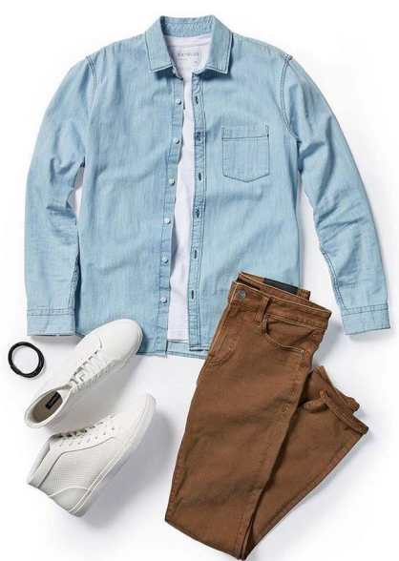
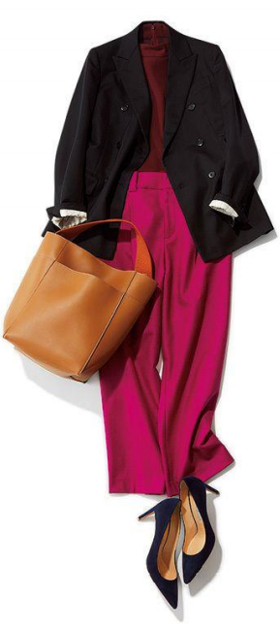
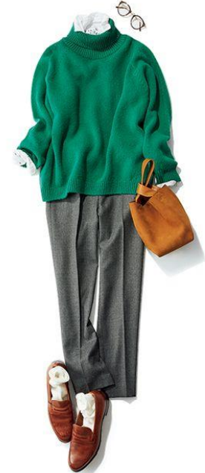
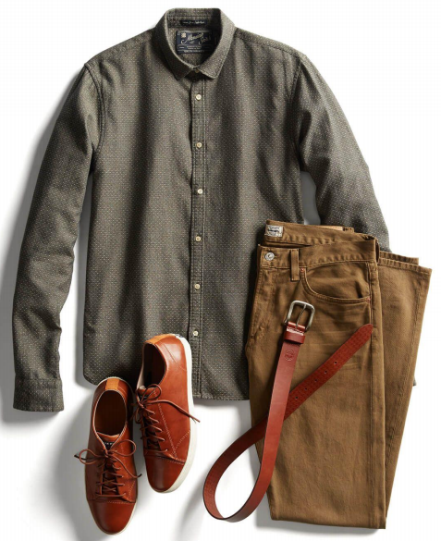
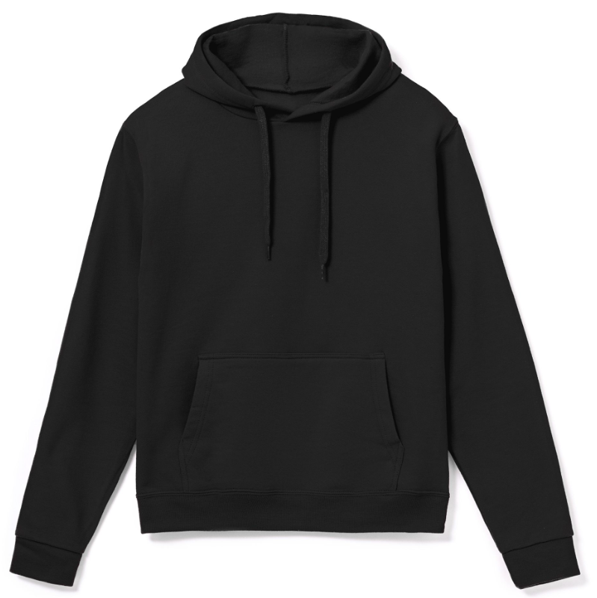
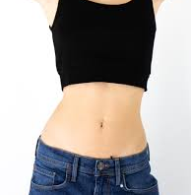

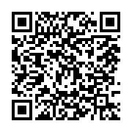
Внешний вид обучающихся 5-11 класс
Повседневная одежда:
для юношей: брюки классические, брюки-чинос, джинсы (классического кроя), пиджак, жилет, кардиган, джемпер, водолазка, пуловер, свитер, рубашка, футболка;
для девушек: пиджак, жилет, кардиган, брюки, юбка, сарафан, платье, блузка, футболка, рубашка.
Парадная одежда
для юношей белая рубашка
для девушек белая рубашка или блузка
Спортивная одежда используется обучающимися только на занятиях физической культуры или спортом (спортивные шорты или спортивные брюки, спортивная обувь.
Спортивная одежда вне уроков физкультуры в школе ЗАПРЕЩЕНА
Одежда с оголенным животом в школе ЗАПРЕЩЕНА
Короткие юбки и шорты в школе ЗАПРЕЩЕНЫ
Положение о внешнем виде обучающихся ГБОУ Школа №627

Slide 36
Повестка
Формы получения образования.
Календарный учебный график на 2025-2026 уч. год (начало, продолжительность, окончание учебного года; расписание звонков; расписание каникул).
Организация занятий 01.09.2025, 02.09.2025.
Классное руководство. Педагогический состав классов.
Учебный план. План внеурочной занятости.
Расписание учебных занятий и внеурочной деятельности.
Промежуточная аттестация. Диагностики (независимая экспертиза). Условия перевода в следующий класс. Условный перевод.
Учебники и учебные принадлежности.
Дополнительное образование. Группы присмотра и ухода за детьми.
Внешний вид.
Стоимость питания. Льготное питание.
Контакты и взаимодействие. Где посмотреть информацию?
Ответы на вопросы.

Slide 37
Организация питания
Что входит в льготное питание в школе:
Обеды для льготной категории обучающихся 5-11 классов
А именно:
Сиротам
Детям-инвалидам
Детям из многодетных семей (ежегодное подтверждение льготы)
Детям из малообеспеченных семей
Детям, получающим пенсию по потере кормильца
Детям, у которых оба или единственный родитель являются инвалидами 1 или 2 группы
Детям участников СВО
ВАЖНО!
С 15 августа необходимо подать заявку на льготное питание на портале MOS.RU

Slide 38
Организация питания
Заявление на льготное питание необходимо подавать только следующим категориям:
Ребенок из многодетной семьи – требуется ежегодная подача
Ребенок участника СВО – требуется ежегодная подача через единый центр поддержки участников СВО (Москва, Береговой проезд, д. 8,стр .2)
Вновь назначенный льготник по остальным действующим категориям
Услуги Образование Заявление на льготное питание
На категорию «Ребенок из малообеспеченной семьи» действует проактивное назначение питания – заявление подавать не требуется.

Slide 39

Стоимость питания
В 2025 году:
1-4 кл. – завтрак бесплатно, 246,78 руб.(обед).
5-11 кл. - 154,49 руб.(завтрак), 291,80 руб.(обед).
В 2026 году:
1-4 кл. – завтрак бесплатно, 250,43 руб.(обед).
5-11 кл. - 156,76 руб.(завтрак), 296,12 руб.(обед).
По вопросам питания обращаться к
Фоминой Анастасии Дмитриевне fomina_ad@co627.ru 8-499-235-7144

Slide 40
Подключение информирования
Узнавайте, когда ребёнок посещал школу и что он ел в столовой и буфете. Просматривайте информацию и получайте уведомления о времени входа и выхода ребёнка из школы и его питании.
Пополняйте лицевой счёт ребёнка. Чтобы ребёнок приобретал питание без использования наличных, регулярно пополняйте его лицевой счёт.
Управляйте питанием ребёнка.
Вы можете:
Установить лимит дневных трат в буфете
Установить запрет на покупку определённых товаров в буфете
Заказать горячее питание по индивидуальному графику в соответствии со вкусовыми предпочтениями ребёнка.

Slide 41
Подключение информирования
КАК ПОДКЛЮЧИТЬСЯ:
Убедитесь, что ваш ребёнок получил в школе бесплатную карту «Москвёнок» или вы приобрели её самостоятельно и активировали.
Зарегистрируйтесь на портале mos.ru, либо в мобильном приложении «Госуслуги Москвы».
Заполните письменное Заявление (заявление можно взять у классного руководителя) и убедитесь, что в нём указаны те же номера мобильных телефонов, что и на портале mos.ru/мобильном приложении.
Передайте Заявление классному руководителю. Услуга будет подключена после внесения данных в систему «Проход и питание».

Slide 42
Повестка
Формы получения образования.
Календарный учебный график на 2025-2026 уч. год (начало, продолжительность, окончание учебного года; расписание звонков; расписание каникул).
Организация занятий 01.09.2025, 02.09.2025.
Классное руководство. Педагогический состав классов.
Учебный план. План внеурочной занятости.
Расписание учебных занятий и внеурочной деятельности.
Промежуточная аттестация. Диагностики (независимая экспертиза). Условия перевода в следующий класс. Условный перевод.
Учебники и учебные принадлежности.
Дополнительное образование. Группы присмотра и ухода за детьми.
Внешний вид.
Стоимость питания. Льготное питание.
Контакты и взаимодействие. Где посмотреть информацию?
Ответы на вопросы.

Slide 43
Контакты
 | УК №1 Дубининская, 42 | УК №2 Бахрушина, 24 | УК №3 Житная, 6 | УК №4 Стремянный пер., 33/35 | УК №5 Люсиновская, 31
Руководитель корпуса | Мотылев Артем Дмитриевич, motylev@co627.ru | Давыдова Юлия Андреевна, davydova_ua@co627.ru | Терещенко Ирина Михайловна tereshhenko@co627.ru | Алхазова Анна Андреевна alhazova@co627.ru | Вегеро Алла Владимировна vegero@co627.ru
Заведующий учебной частью | Ануфриев Сергей Викторович (5 – 11 классы) anufriev@co627.ru Давыдова Татьяна Анатольевна (1 – 4 классы) davidova@co627.ru | Давыдова Юлия Андреевна, davydova_ua@co627.ru | Прилепа Юлия Васильевна, prilepa@co627.ru | Князькина Мария Александровна knyazkina@co627.ru | Мельчугова Марина Петровна melchugova@co627.ru

Slide 44
Взаимодействие
1. Классный руководитель
2. Руководитель УК (ответственный за УВР)
3. Заместитель директора
4. Директор
Дубининская, 42, каб. 116 –
документы, личные дела, справки,
прием в школу,
выдача документов при выбытии,
перевод из класса в класс
Стеркина Ольга Михайловна,
с 9.00 до 18.00
Тел. 499-235-71-44
СФЕРУМ
Любые вопросы, обращения, жалобы
во внешние структуры (включая соцсети)
возвращаются в школу и решаются на месте.

Slide 45
Администрация комплекса
ФИО | Курируемые вопросы | Электронная почта, приемное время | Телефон
Павлюченко Людмила Васильевна | Директор | PavlyuchenkoLV@edu.mos.ru Запись через секретаря | 495-959-78-31
Куневская Людмила Викторовна | Заместитель директора, контроль качества образования содержание образования | kunevskaya@co627.ru, Понедельник, 17.30 – 19.30 | 499- 235-71-44 (доб. 1210) 8-985-511-27-41
Гуливицкая Марианна Вячеславовна | Заместитель директора, социализация и воспитание | gulivitskaya@co627.ru Пятница, 8.00 – 10.00 | 499- 235-71-44 (доб. 1216) 8-910-495-21-59
Мухаметшин Александр Тагирович | Заместитель директора, ресурсы | mukhametshin@co627.ru | 499- 235-71-44 (доб. 1214)

Slide 46
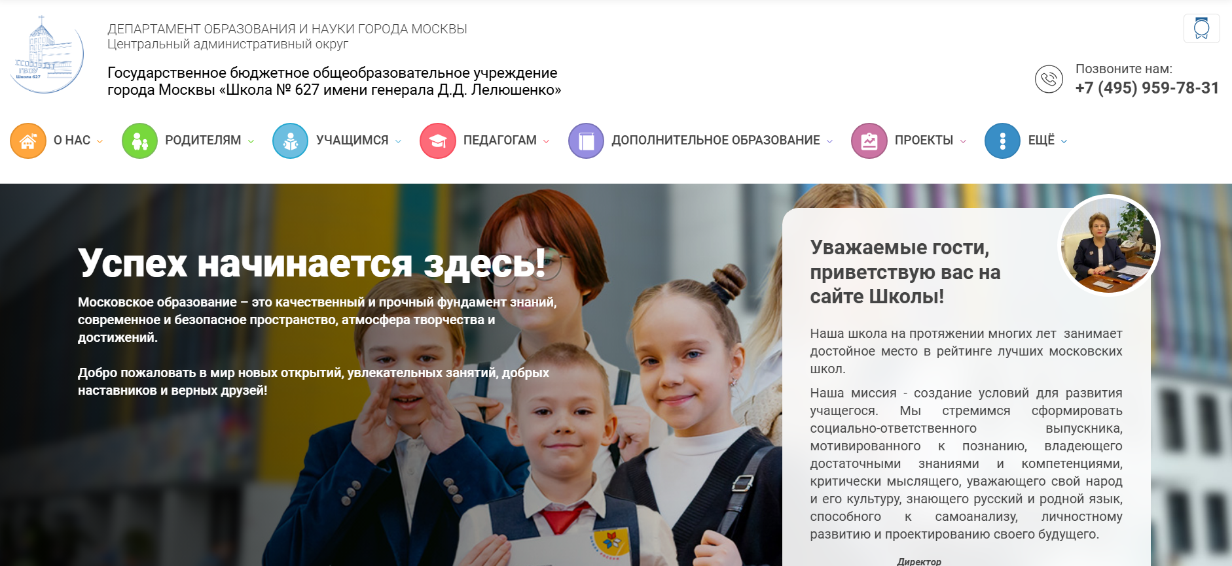

Где посмотреть информацию
Государственное бюджетное общеобразовательное учреждение города Москвы "Школа № 627 имени генерала Д.Д. Лелюшенко" (mskobr.ru)
vk.com›public_school627

Slide 47
Государственное бюджетное общеобразовательное
учреждение
города Москвы
«Школа № 627 имени генерала Д.Д. Лелюшенко»:
Спасибо за внимание
Почта
627@edu.mos.ru
Телефон:
+7 (495) 959-78-31
Вопросы?

